Slide 1
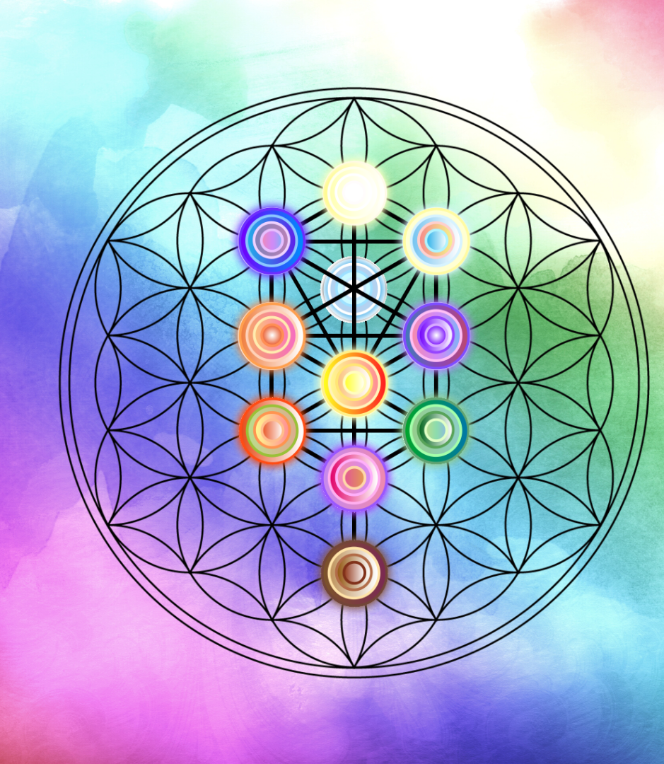
Welkom bij de VVNT inspiratie zoom Levensboompaden 66 paden naar bewust zijn

Slide 2
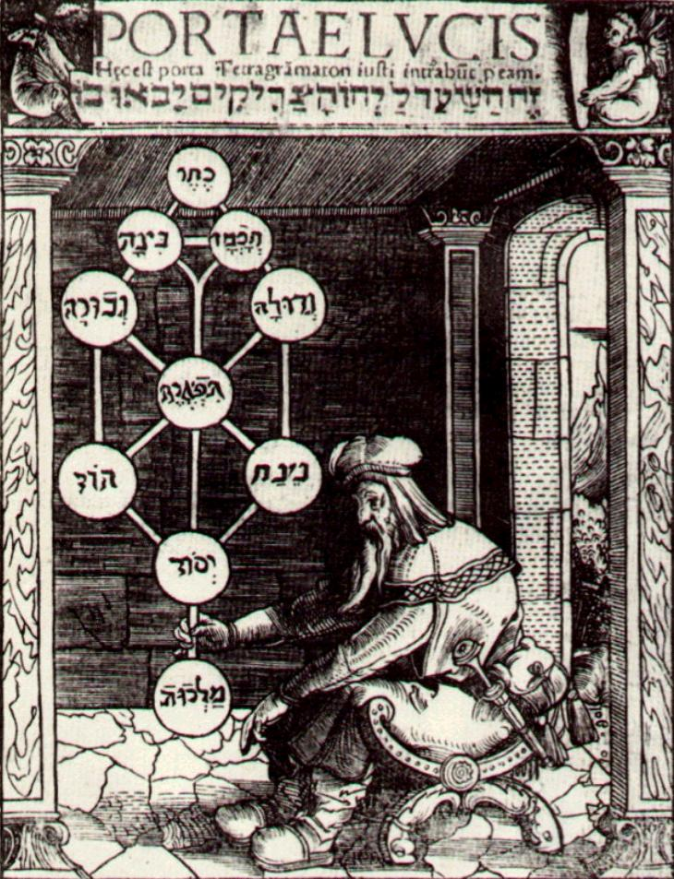
Wat weten jullie al?
Wie van jullie werkt al met kaarten?
En weet iemand al iets van Kabbala?

Slide 3
Wie ben ik?
Ik stel me graag kort aan je voor:
Moeder therapeut
HTS confectie-industrie
Gewoond en gewerkt in Duitsland en Zwitserland
Weer in Nederland mezelf omgeschoold: massage, Oosterse filosofie, Roy Martina (NEI, Integra), OSISO, Aura reading en healing, Theta Healing

Slide 4
Ontstaan Levensboompaden
Kabbala opleiding in Antwerpen
Klant testen spiritueel, daarna meerdere
Voor mezelf uitgewerkt in de praktijk
Kaarten: getekend, was, kunstenaar, macro fotografie
Schrijfweek Geert Kimpen
Middelen samengesteld bij Balance Pharma

Slide 5
Hoe gebruik je de Levensboompaden
Klant kaart laten trekken
Test welk pad geblokkeerd is
Test welk middel nodig is tijdens je consult
Bespreek de tekst uit het boek (bewustwording)
Doe de visualisatie oefening
Combinatie van alles met jouw eigen systeem
En jij maakt de keuze wat bij jou past.

Slide 6
Theorie achter de Levensboom
In de cursus op 29 oktober vertel ik je alles over:
Kosmogonie
Ein sof
Vaten
Zuilen
Triades
4 werelden
3 moederletters
7 dubbele letters
12 enkelvoudige letters

Slide 7
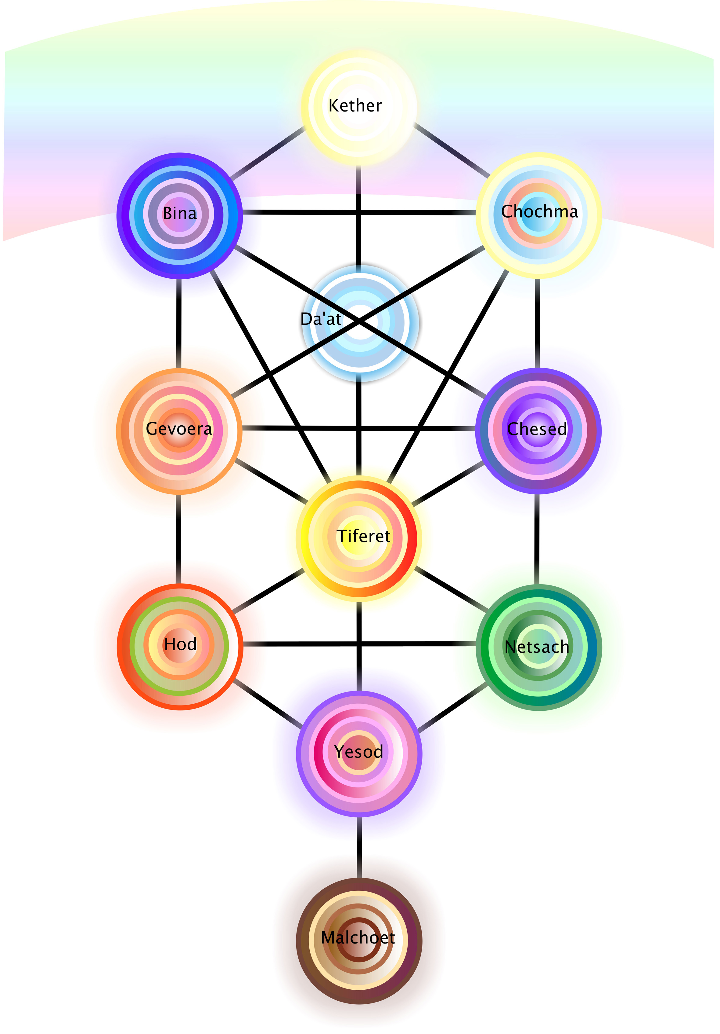
Vaten
10 vaten = sefira (ev), sefiroth (mv):
Kether
Chochma
Bina
Chesed
Gevoera
Tiferet
Netzach
Hod
Yesod
Malchoet
1 extra vat: Da’at

Slide 8
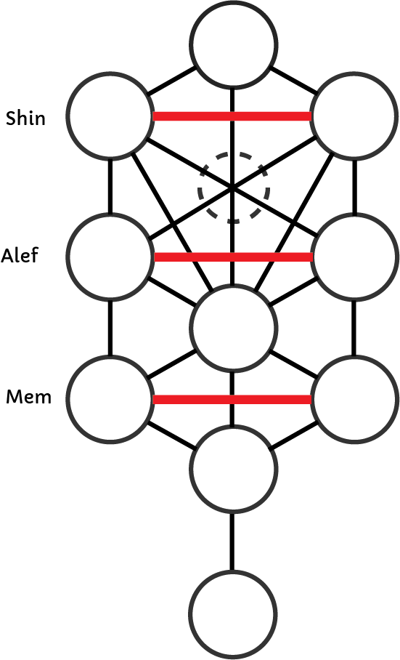
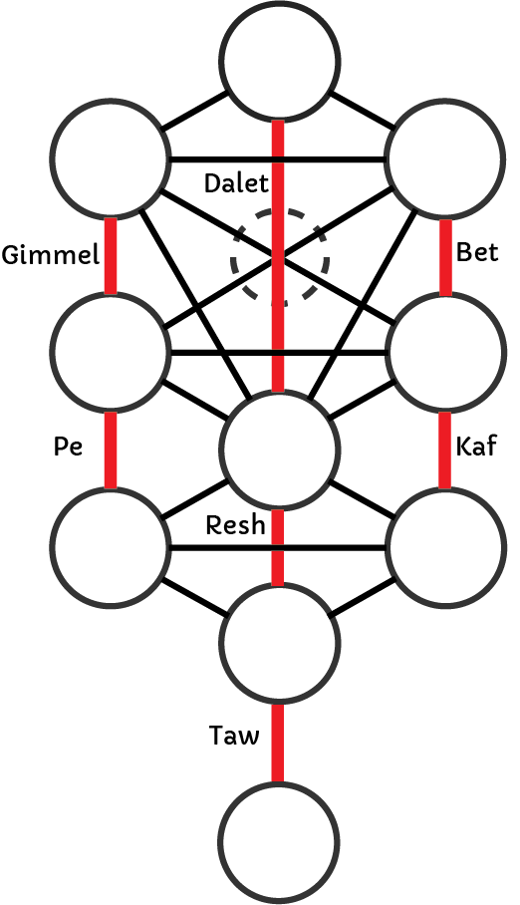
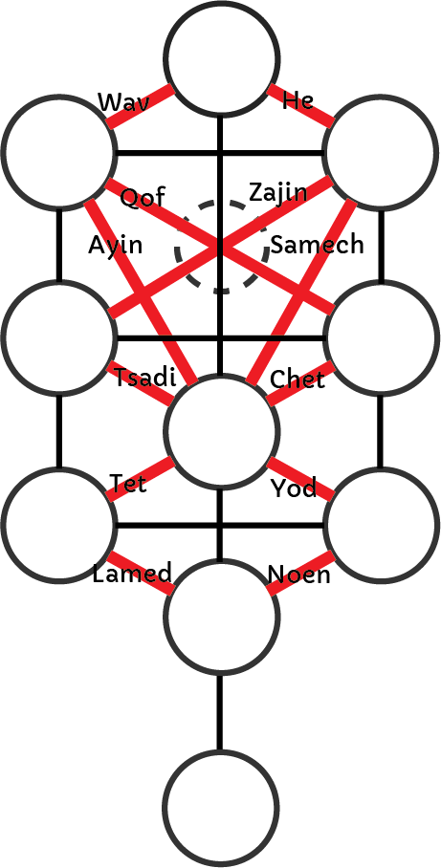
Paden
3 moederletters
7 dubbele letters
12 enkele letters

Slide 9
Werelden
Vergelijkbaar met:
Spiritueel niveau
Intellectueel/mentaal niveau
Emotioneel niveau
Fysiek niveau

Slide 10
Middelen
Bij ieder pad is een bijpassend middel; hierin zitten verschillende remedies, hogere frequenties en homeopatische middelen.
Belangrijk om fysiek in te nemen.
Het middel verlengt de werking van het consult en zorgt voor diepe integratie en transformatie.

Slide 11
Leggingen
In het boek staan 6 leggingen:
1 kaart
Verleden – Heden – Toekomst
Ruit (4 kaarten)
Relatielegging (5 kaarten)
Driehoekenlegging (6 kaarten)
Levensboomlegging (10 kaarten)
Iedereen doet een volledige legging tijdens de cursus

Slide 12
Cursus 29 oktober Beusichem
Inclusief: Kaartenset, Werkboek, Testdoos, Certificaat
Geaccrediteerd bij KTNO – bijscholingspunten
Belangrijkste:
mooie aanvulling op jouw manier van werken
1 dag 10 – 16 uur €247

Slide 13
Visualisaties
Bij iedere kaart hoort een visualisatie
In het werkboek stap voor stap beschreven
Helpt om op een zachte manier in beweging te komen
Je brengt je klant in de alpha staat en begeleid de ander bij de visualisatie
We doen nu samen een van de visualisaties zodat je het zelf kunt ervaren

Slide 14
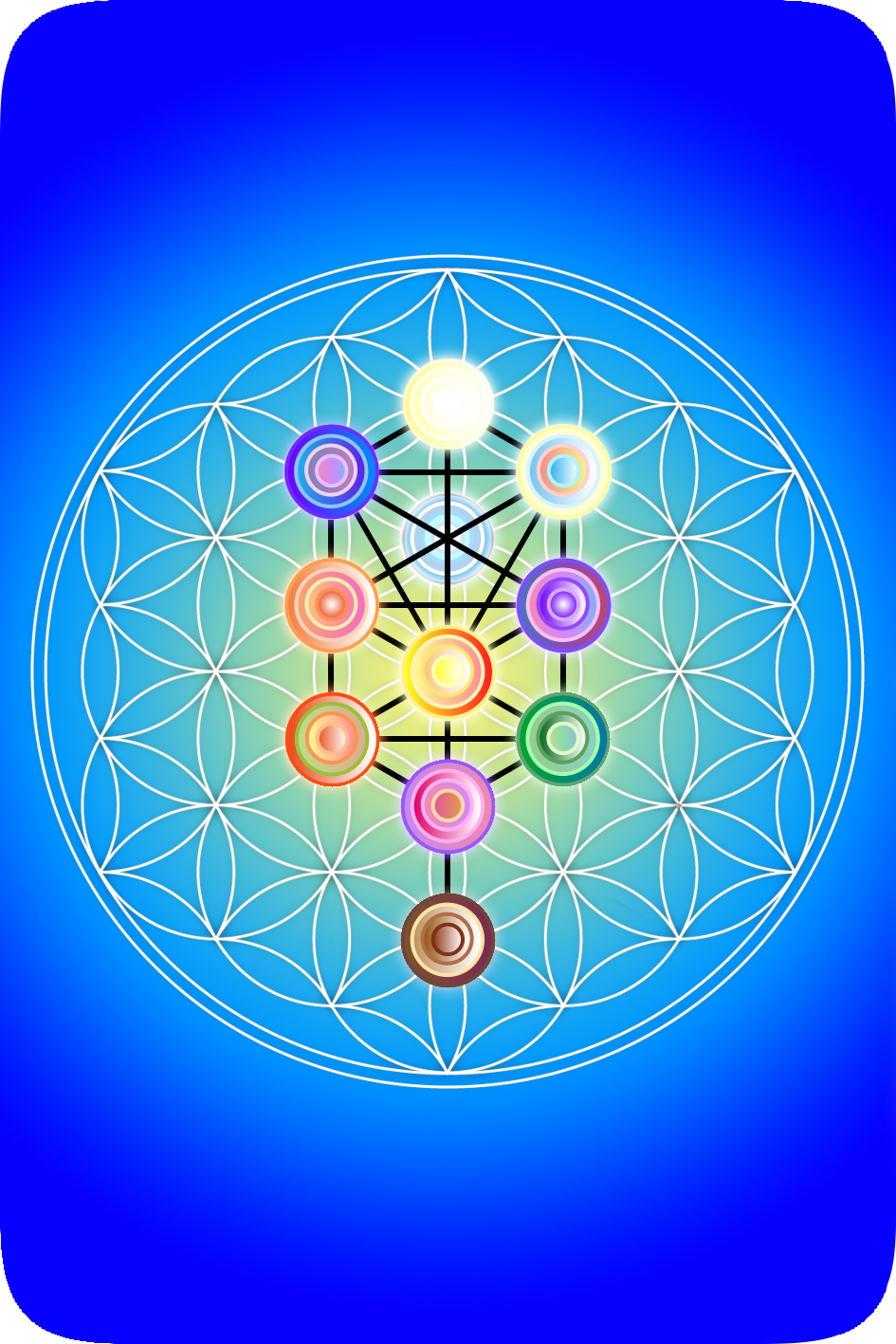
Werk in groepjes
Bespreek hoe de visualisatie was
Trek een kaart
www.levensboompaden.nl/de-kaarten

Slide 15
Vragen

